Slide 1

Sprint 02 Table trove
Présenté par Malik, Dora, Salim, Kais et Laurier

Slide 2
Rôle lors de la réalisation de ce Sprint
Selon, notre contrat d’équipe, la répartition des rôles s’établit comme suit:
MALIK | LAURIER | DORA | KAIS | SALIM
Scrum Master | Product Owner | Dev | Dev | Dev
Ce sprint sera donc présenté par Malik !

Slide 3
Dora Interfaces WEB TABLE TROVE
Mise à jour :
Ajout de l’accès de la plateforme web aux clients.
Possibilité de se connecter et réserver une table sur la plateforme.
Interfaces visuelles différentes pour les restaurants et les clients.

Slide 4
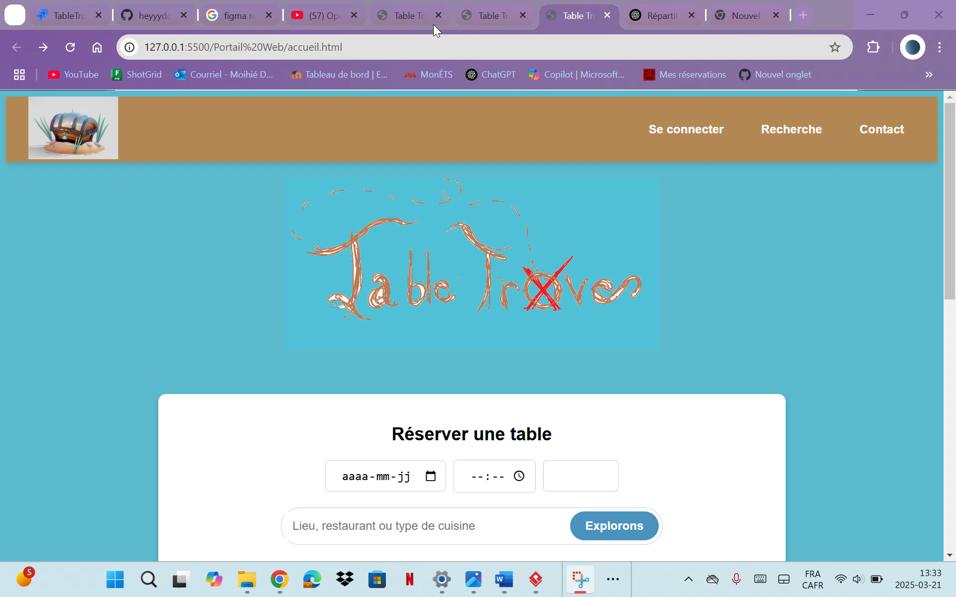
Avant -Accueil

Slide 5
APRÈS - ACcUEil

Slide 6
page accessible à tous

